Slide 1
Pendahuluan Sistem Antrian

Slide 2
Terminologi dasar : Sistem Antrian
Sistem antrian adalah suatu himpunan pelanggan, pelayan (loket)
serta suatu aturan yang mengatur kedatangan pelanggan dan pemrosesan
masalah pelayanan antrian dimana dicirikan oleh lima buah komponen
yaitu: pola kedatangan para pelanggan, pola pelayanan, jumlah pelayanan,
kapasitas fasilitas untuk menampung para pelanggan dan aturan dalam mana
para pelanggan dilayani. (Pangestu,dkk.2000)

Slide 3
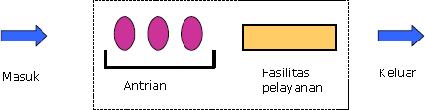
Komponen Sistem Antrian
model antrian yang memiliki dua komponen utama yaitu : (1) Garis tunggu atau sering disebut antrian (queue), dan (2) Fasilitas pelayanan (service facility).

Slide 4
Karakteristik Antrian
Menurut Haluan dalam Rejeki (2005), dalam prakteknya, terdapat beberapa aturan antrian yang biasa digunakan, yaitu :
a. First In First Out (FIFO) atau First Come First Served (FCFS), yaitu pelayanan dimana yang lebih dahulu masuk maka lebih dahulu keluar atau yang lebih dahulu datang maka lebih dahulu dilayani.
b. Last In First Out (LIFO) atau Last Come First Serve (LCFS), yaitu pelayanan dimana yang terakhir masuk maka lebih dahulu keluar atau yang terakhir datang maka yang lebih dahulu dilayani.

Slide 5
Karakteristik Antrian
c. Priority Service (PS), yaitu pelayanan dimana prioritas pelayanan diberikan kepada yang mempunyai prioritas lebih tinggi dibandingkan dengan yang mempunyai prioritas lebih rendah, meskipun telah lebih dahulu tiba.
d. Service In Random Order (SIRO), yaitu pelayanan dimana panggilan berdasarkan pada peluang secara acak, tidak masalah dengan yang datang lebih awal.
e. General Service Diciplint (GD), yaitu pelayanan yang mempunyai aturan dan tata tertib yang berlaku umum dan ditaati bersama

Slide 6
Design Sistem Antrian
Pelayanan umumnya digolongkan menurut jumlah saluran yang ada (contoh: jumlah kasir) dan jumlah tahapan (contoh: jumlah pemberhentian). Desain dasar sistem antrian dapat dikelompokkan ke dalam empat jenis, yaitu :
a. Sistem antrian jalur tunggal yaitu sebuah sistem pelayanan yang memiliki satu jalur dan satu titik pelayanan
b. Sistem antrian jalur berganda yaitu sebuah sistem pelayanan yang memilki satu jalur dengan beberapa titik pelayanan.
c. Sistem satu tahap yaitu sebuah sistem dimana pelanggan menerima dari hanya satu stasiun dan kemudian pergi meninggalkan sistem
d. Sistem tahapan berganda yaitu sebuah sistem dimana pelanggan menerima jasa dari beberapa stasiun sebelum meninggalkan sistem

Slide 7
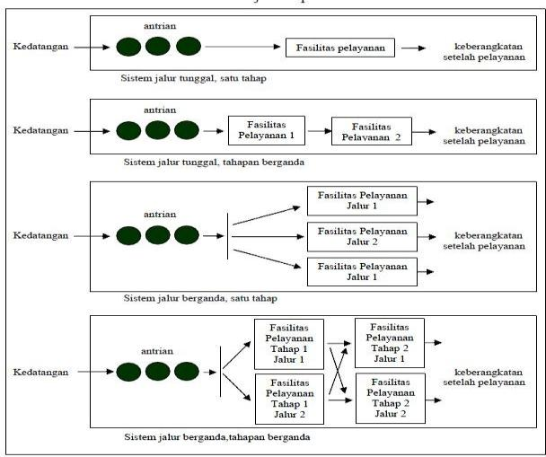
Design Sistem Antrian dasar

Slide 8
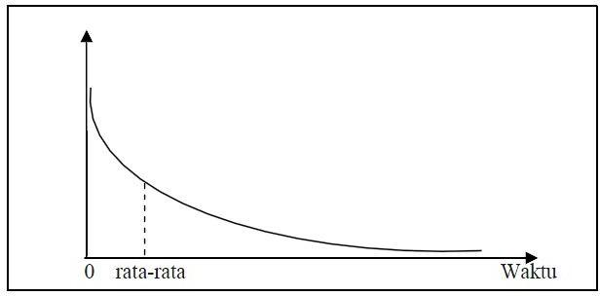
Distribusi waktu pelayanan
Biasanya waktu pelayanan ini diasumsikan dengan menggunakan distribusi peluang Eksponensial negatif (negative exponential probability distribution) seperti yang ditunjukkan pada Gambar.

Slide 9
APLIKASI SISTEM ANTRIAN
Telekomunikasi
Traffic control
Penentuan urutan operasi komputer
Prediksi performansi komputer
Layanan kesehatan (misalnya kontrol penggunaan bed di rumah sakit)
Airport traffic, penjualan tiket airline
Layout sistem manufaktur

Slide 10
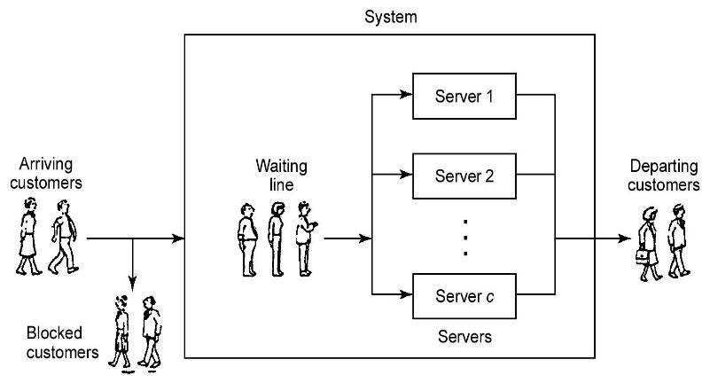
CONTOH

Slide 11
CONTOH SISTEM ANTRIAN
Sistem
Pelayan
Customer
Bank
Teller
Nasabah
Rumah Sakit
Dokter, perawat,
bed
Pasien
Sistem Komputer
CPU, perangkat I/O
Job
Sistem Manufaktur
Mesin, pekerja
Part
Bandara
Landasan pacu,
gate, stasiun
security check-in
Pesawat,
penumpang
Jaringan
Komunikasi
Node, link
Pesan, paket

Slide 12
BLOCKED CALLS CLEARED (BCC) REVIEW
2 sumber
10 menit
Sumber #1
Offered Traffic
1
3
Sumber #2
Offered Traffic
2
4
Total Trafik Ditawarkan:
T_{O} = 0.4 E + 0.3 E
T_{O} = 0.7 E
Panggilan pertama tiba dan dilayani
Hanya satu server
Panggilan kedua tiba, tapi server sibuk
Traffic
Carried
1
2
1
3
4
Panggilan kedua ditolak
Panggilan ketiga tiba dan dilayani
Total Trafik Dilayani:
T_{C} = 0.5 E
Panggilan keempat tiba dan dilayani

Slide 13
BLOCKED CALLS HELD (BCH) REVIEW
2 sumber
10 menit
Sumber #1
Offered Traffic
1
3
Sumber #2
Offered Traffic
2
4
Total Trafik Ditawarkan:
T_{O} = 0.4 E + 0.3 E
T_{O} = 0.7 E
Panggilan pertama tiba dan dilayani
Hanya satu server
Panggilan kedua tiba, tetapi server sibuk
Traffic
Carried
Panggilan kedua ditahan sampai server bebas
1
1
2
2
3
4
Panggilan kedua dilayani
Total Trafik Dilayani:
T_{C} = 0.6 E
Panggilan ketiga tiba dan dilayani
Panggilan keempat tiba dan dilayani

Slide 14
BLOCKED CALLS WAIT (BCW)
2 sumber
10 menit
Sumber #1
Offered Traffic
1
3
Sumber #2
Offered Traffic
2
4
Total Trafik Ditawarkan:
T_{O} = 0.4 E + 0.3 E
T_{O} = 0.7 E
Panggilan pertama tiba dan dilayani
Hanya satu server
Panggilan kedua tiba, tetapi server sibuk
Panggilan kedua menunggu sampai server bebas
Traffic
Carried
1
2
1
2
3
4
Panggilan kedua dilayani
Panggilan ketiga tiba, menunggu, dan dilayani
Total Trafik Dilayani:
T_{C} = 0.7 E
Panggilan keempat tiba, menunggu, dan dilayani

Slide 15
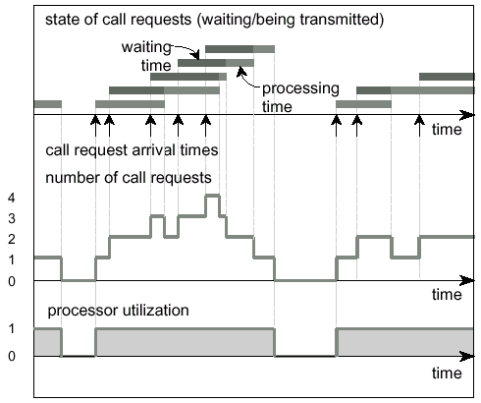
MASALAH SISTEM ANTRIAN
Proses selama pembangunan hubungan untuk komunikasi suara

Slide 16
SUMBER DELAY DI JARINGAN
Delay Proses
Asumsi daya pemrosesan tidak terbatas
Delay Antrian
Waktu tunggu transmisi di buffer
Delay Transmisi
Delay Propagasi
Waktu yang dihabiskan di link untuk transmisi sinyal listrik
Tidak bergantung pada trafik yang dibawa oleh link
Fokus: Delay Antrian

Slide 17
MODEL ANTRIAN DASAR

Slide 18
MODEL ANTRIAN DASAR
Buffer
Server
Arrival
Berakhir
Antri
Dilayani
Antrian memodelkan stasiun pelayanan dengan
Satu atau beberapa server
Daerah menunggu atau buffer
Pelanggan datang untuk menerima layanan
Pelanggan yang tidak menemui server bebas akan menunggu di buffer

Slide 19
KARAKTERISTIK ANTRIAN
b
N
Jumlah server N: 1, beberapa, tak hingga (infinite)
Ukuran buffer b
Disiplin layanan (penjadwalan): FIFO, LIFO, Processor Sharing (PS), dll
Proses kedatangan
Statistik layanan

Slide 20
PROSES PANGGILAN
Random origination (dengan kondisi Δt→0)
Peluang sebuah panggilan muncul dalam interval (t,t+Δt] adalah λΔt (tidak tergantung t) dan λ adalah konstan
Peluang dua atau lebih panggilan muncul pada selang (t,t+Δt] adalah nol
Setiap panggilan saling bebas
n
Cukup besar
Δt=t/n
Δt
Δt
Δt
0
t

Slide 21
PROSES KEDATANGAN
: waktu antar kedatangan antara pelanggan n dan n+1
adalah peubah acak
adalah proses stokastik
Waktu antar kedatangan terdistribusi identik dan memiliki common mean
λ disebut laju kedatangan

Slide 22
KOMPONEN SISTEM ANTRIAN
Proses Kedatangan
Merupakan spesifikasi bagaimana pelanggan datang ke sistem. Misal A_{i} menyatakan selang waktu antara kedatangan pelanggan ke-(i - 1) dan ke-i → inter-arrival time. Secara umum diasumsikan waktu A₁, A₂, …, A_{n}, … adalah peubah acak IID (Independent Identically Distributed). Rata-rata atau expected inter-arrival time dinyatakan E(A), dan λ = 1/E(A) adalah laju kedatangan pelanggan. Perhatikan satuan: jika A_{i} dalam second, maka λ dalam reciprocal (kebalikan) second
Perhatikan bahwa mengetahui laju kedatangan saja tidaklah cukup – selalu dibutuhkan distribusi probabilitas, di mana laju kedatangan memiliki mean – atau resiprok mean. Kecuali disebutkan secara khusus, biasanya diasumsikan distribusi eksponensial …

Slide 23
KOMPONEN SISTEM ANTRIAN
2) Mekanisme Pelayanan
Dispesifikasikan oleh jumlah server, biasanya dinyatakan dengan peubah s, dan distribusi probabilitas waktu layanan. Jika S₁, S₂, …, S_{n}, … adalah peubah acak IID untuk waktu layanan sekumpulan pelanggan, maka mean service time pelanggan dinyatakan oleh E(S), dan µ = 1/E(S) adalah service rate server.
3) Disiplin Antrian
Merupakan aturan untuk memilih pelanggan berikutnya yang akan dilayani. Beberapa disiplin:
FIFO: First In First Out (antrian standar)
LIFO: Last In First Out (stack)
Prioritas: suatu cara didefinisikan untuk menentukan prioritas pelanggan (priority queue)

Slide 24
PROSES WAKTU LAYANAN
: waktu layanan pelanggan n di server
adalah proses stokastik
Waktu layanan terdistribusi identik dengan common mean
μ disebut laju layanan
Untuk paket, apakah waktu layanan benar-benar acak?

Slide 25
Point Penilaian(*)
UTS (35 %)
UAS (35%)
Others (Tugas, Quiz, dll) (30%)
(*) Masih bisa berubah tergantung kesepakatan Dosen kelas Paralel

Slide 26
